Slide 1


31蜜蜂引路

Slide 2
列宁 谈天 亲自 利用
蜜蜂 采蜜 引路 附近
果然 惊讶 养蜂人

Slide 3
蜜蜂为什么会引路？这跟列宁
有什么关系？
请你带着这些问题到课文第２～４自
然段去找找答案，看看谁的收获最大。

Slide 4

有一回，列宁想请那个人谈谈怎样
养蜂。可是往常派去找他的人到莫斯科
去了，别人都不知道他住在哪里。列宁
知道养蜂人住得不远，就亲自去找。
派
亲自
因为……可是……所以……

Slide 5

看见
发现
丛
列宁一边走一边看，发现路边的花丛里
有许多蜜蜂。他仔细观察，只见那些蜜蜂采了
蜜，飞进附近的一个园子里，园子旁边有一所
小房子。列宁走到那所房子跟前，敲了敲门，
开门的果然是那个养蜂的人。
采
果然

Slide 6
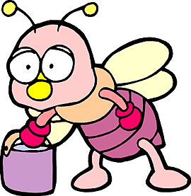
惊讶
养蜂的人看见列宁，惊讶地说：
“您好，列宁同志。是谁把您领到这
儿来的？”列宁笑着说：“我有向导，
是您的蜜蜂把我领到这儿来的。”
向导

Slide 7

pài
派

Slide 8
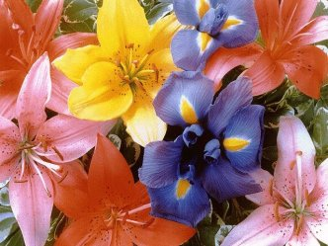
cÓng
丛
花 丛

Slide 9

列宁发现路边的花丛里有（ ），他想：
蜜蜂采了蜜要飞回（ ），而（ ）往往
住在蜂房附近，只要我（ ），
就能找到（ ）。

Slide 10
发现
丛
列宁一边走一边看，发现路边的花丛里
有许多蜜蜂。他仔细观察，只见那些蜜蜂采了
蜜，飞进附近的一个园子里，园子旁边有一所
小房子。列宁走到那所房子跟前，敲了敲门，
开门的果然是那个养蜂的人。
采
果然

Slide 11
31蜜蜂引路
蜜蜂为什么会引路？这跟列宁有什么
关系？
小朋友，以上这些问题解决了吗？学
了课文，你的收获一定不少吧，说来听听。
你还有哪些疑问呢？

